Slide 1
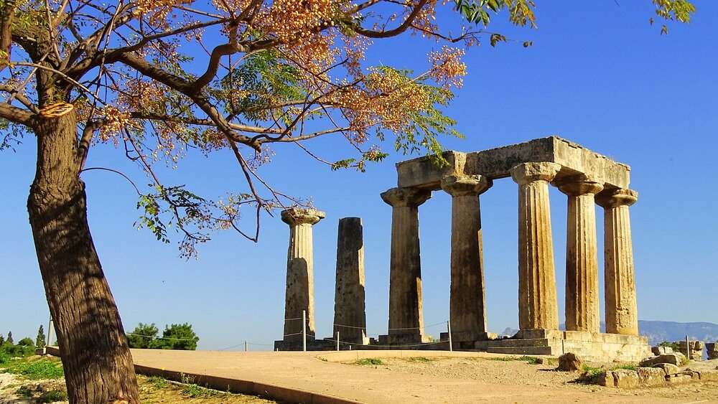
哥林多前書
12/20/2020
3–4 章 「分門結黨」(二)

Slide 2
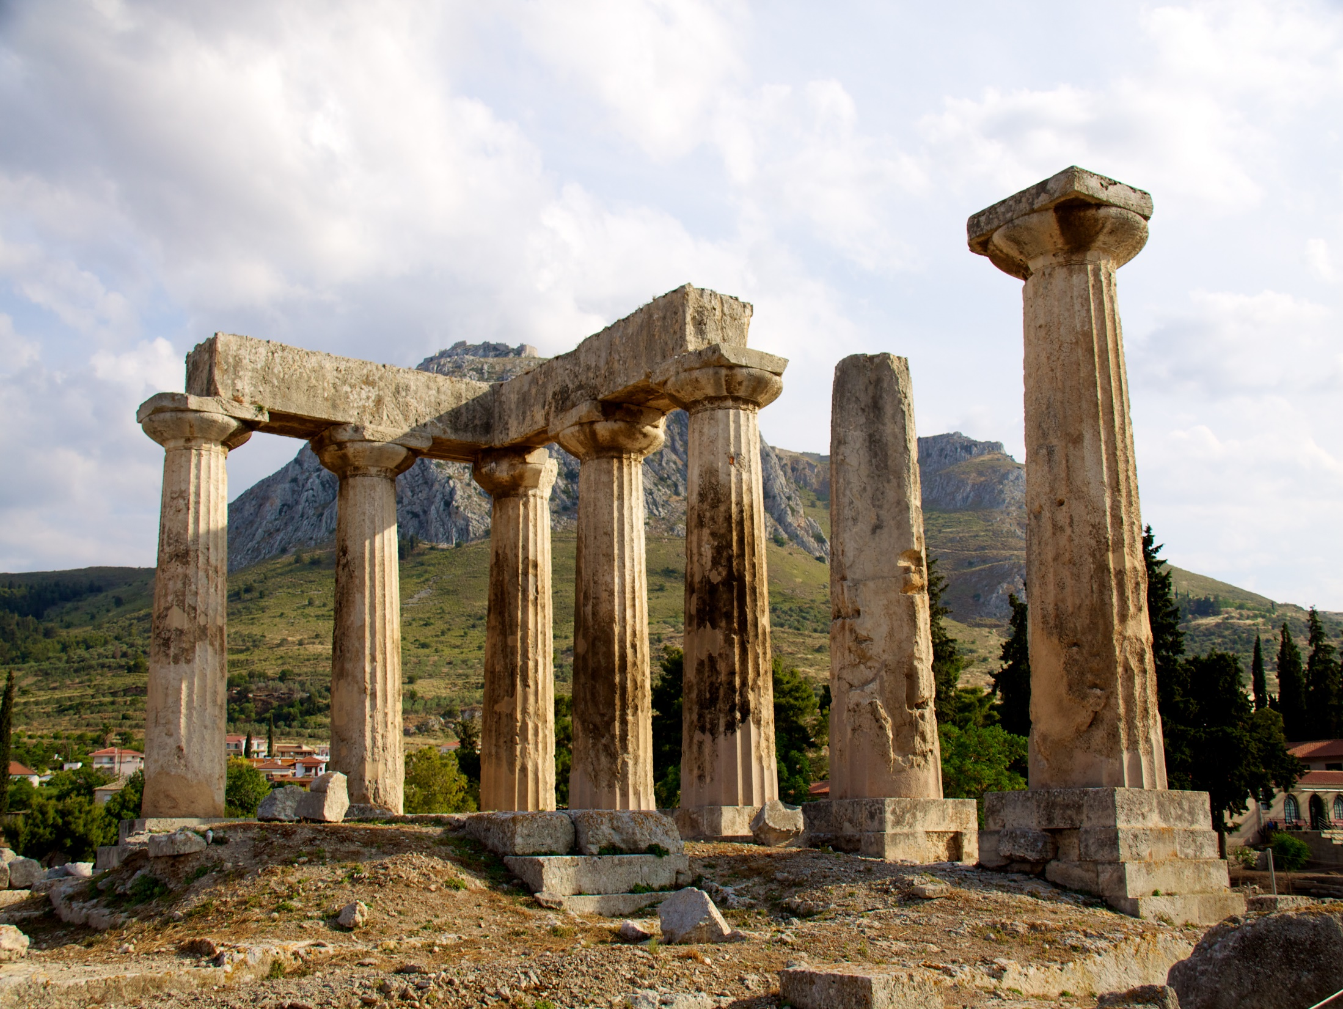
前言：
在 1:17 保羅為了論證他被基督差遣，乃是為
「傳福音，並不是用智慧的言語」，他竟用了
詳盡的篇幅來說明「十字架的道理」是藉神的
大能和智慧，並聖靈的工作。所以 1:18-2:16
其實是段「插曲」，到了第三章，保羅才言歸
正傳，再次勸導信徒關於教會紛爭結黨的問題。

Slide 3
溫習：
第一章 「十字架的道理」
福音遍及
所有的人
滅亡者
愚拙
中心：
基督
內容
得救者
大能
神的智慧
行事能力
猶太人
神蹟
救恩只屬
於某類人
方式
絆腳石
希臘人
智慧
高言大智
人的智慧

Slide 4
溫習：
第二章 「三個對比」
(6-10a節) 兩種智慧 ─ 神的智慧 vs 人的智慧
(10b-13節) 兩種的靈 ─ 神的聖靈 vs 世上的靈
(14-16節) 兩種的人 ─ 得救的人 vs 滅亡的人
第三章 「兩種得救的人」
肉體(不成熟)
屬靈(成熟)

Slide 5
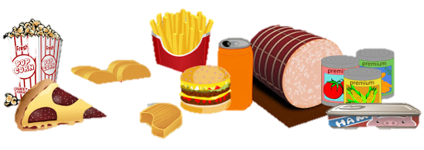
一. 屬肉體的表現 (3:1-4)
A.靈性嬰兒
我從前對你們說話，不能把你們當作屬靈的，只得把你們當作屬肉體，在基督裡為嬰孩的。我是用奶餵你們，沒有用飯餵你們。那時你們不能喫，就是如今還是不能 (1-2節)
•胃口決定我們的成長與健康 = 靈命
•對神話語必須能漸進地領會：
Facts vs Truths
Bible Stories vs Bible Doctrines

Slide 6
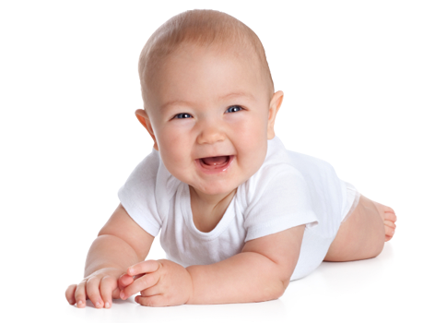
一. 屬肉體的表現 (3:1-4)
B. 只能吃奶
- 沒牙齒，不能咀嚼
不能自力讀經，也不能消化，
只能拾人牙慧
神的話：靈奶 (彼前2:2) → 乾糧 (來5:12)
食物 (太4:4) → 蜂蜜 (詩119:103)
凡只能喫奶的都不熟練仁義的道理，因為他是嬰孩；惟獨長大成人的纔能喫乾糧；他們的心竅習練得通達，就能分辨好歹了 (來5:13-14)
奶 = 容易接受教義，自己喜歡聽的道理
查經總是花太多時間在解釋字面的意思！

Slide 7
一. 屬肉體的表現 (3:1-4)
C.各持所屬
Identity Crisis
教會如三稜鏡 - 同一光源卻顯出繽紛的色彩
教會如放大鏡 - 不同光線凝聚一起產生燃燒
張子江
My father fights
better than yours

Slide 8
二. 工人與工作 (3:5-9)
A.只是神的執事
亞波羅算甚麼？保羅算甚麼？無非是執事 (5節)
•神才是主角，領袖是工頭，肢體是工人
基督工人神學院、基督工人中心
•神的田，神的禾場 (territorial spirit )
我的羊，你的羊... 都是主的羊
B.生長在於神
只有神才能給予生命，使人成長
我栽種了，亞波羅澆灌了，惟有神叫他生長 ... 栽種的... 澆灌的，也算不得甚麼 (6-7節)
• 耕耘是僕人，收穫的是神
• 人完成了責任，但神繼續地作工

Slide 9
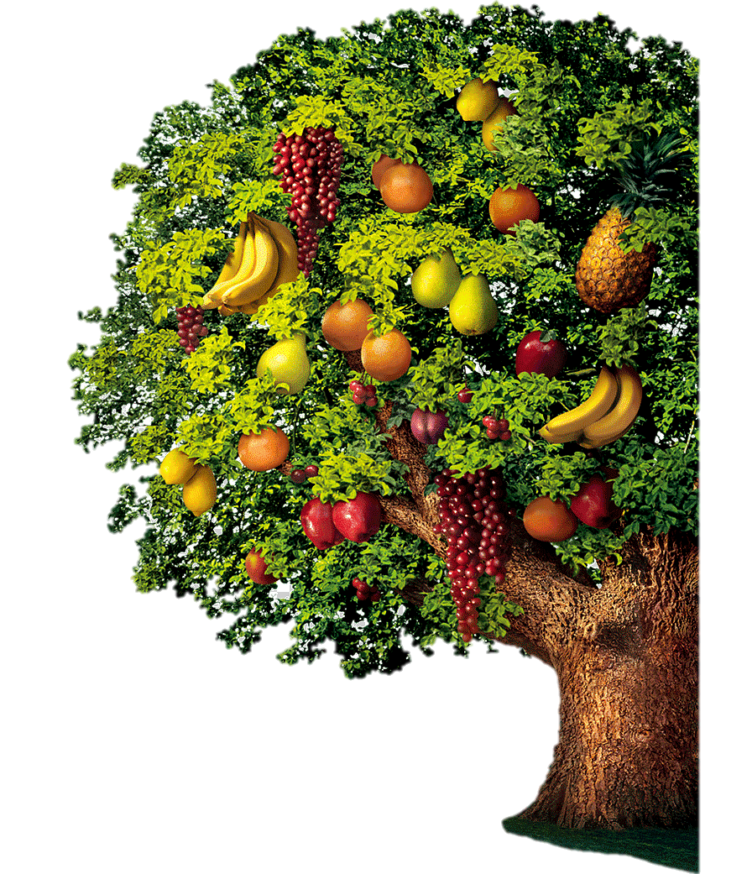
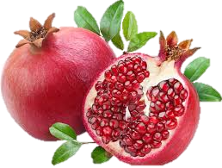
二. 工人與工作 (3:5-9)
但將來各人要照自己的工夫得自己的賞賜。
因為我們是與神同工的，你們是神所耕種的
田地，所建造的房屋。 (8-9節)
C.從神得賞賜
•工作的果子本身就是賞賜，
因果子內的種子
能生發更多果子

Slide 10
二. 工人與工作 (3:5-9)
D.僅與神同工
Diversity of Ministry ─ 有撒種的、有澆灌的
Unity of Purpose ─ 都是為了完成神工作
Humility of Spirit ─ 每一個都是神的用人
弗 4:11-16
誇耀
恩賜
建立教會
因為那已經立好的根基就是耶穌基督... 各人的
工程必然顯露... 有火發現；這火要試驗各人的
工程怎樣 (11、13節)

Slide 11
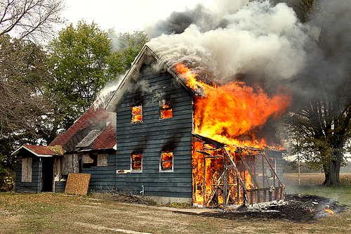
三. 工程的比喻 (3:10-15)
硬體 = 外殼建造
軟體 = 生命建造
材料決定工程素質：
金 - 信心 (彼前1:7)
銀 - 智慧 (箴言2:4)
寶石-寶貴之物(王上7:9)
基督是根基
草木禾稭
「信心既被試驗，就比那被火試驗仍然能壞的
金子更顯寶貴」(彼前1:7)
「尋找他 (智慧)，如尋找銀子」(箴2:4)
「建造這一切所用的石頭都是寶貴的」(王上7:9)

Slide 12
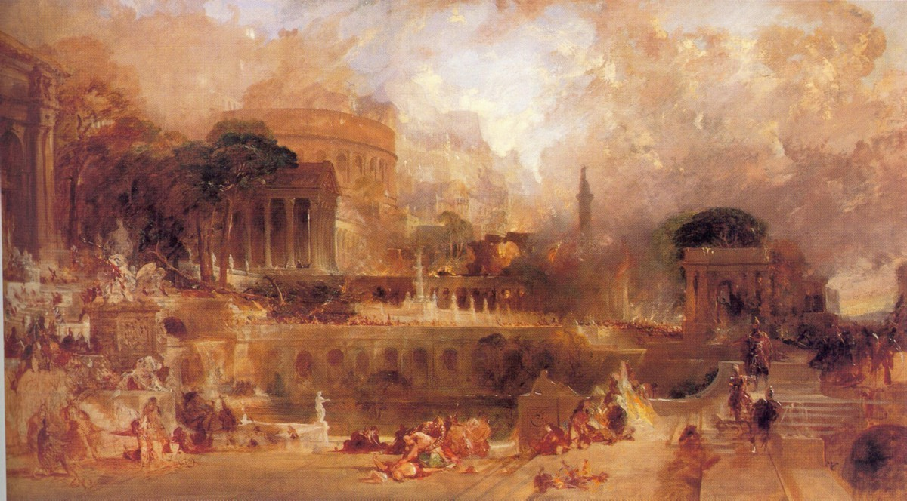
終極考驗：
主前 146 年
哥林多遭被羅馬焚城
「雖然得救，乃像從火裡經過一樣」(15節)

Slide 13
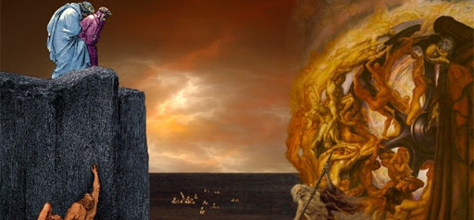
天主教認為林前3:15 是指「煉獄」Purgatory
煉獄 (中介過度之處)
讓犯了非致命罪行的
信徒接受刑罰，煉淨
靈魂，得以進天堂
更正教卻認為「火」 = 危險性，指在千鈞一髮間
僅保存性命而矣

Slide 14
四. 神殿的建立 (3:16-23)
對「教會」的觀念
•不是一棟建築物 building
•不是一個社團或機構 organization
•是神的殿，基督的身體 organism = 有機生物
豈不知你們是神的殿，神的靈住在你們
裡頭麼？(16節)
三個比喻教會的圖片：
家人 (3:1-4) = 成員要成熟
禾田 (3:5-9) = 要撒種增長
Maturity
Quantity
Quality
工程 (3:10-15) = 要勝過考驗

Slide 15
四. 神殿的建立 (3:16-23)
A.不能被毀壞
若有人毀壞神的殿，神必要毀壞那人 (17節)
無論是藉道德的敗壞或錯謬的教義
B.不良的方法
因這世界的智慧，在神看是愚拙 (19節)
企圖藉廣告推銷、舉辦節目活動、興建
舒適設備...等，乃是藉生命見證吸引人
C.不正的動機
所以無論誰，都不可拿人誇口 (21節)
不高舉某個領袖或弦耀那個出名人物

Slide 16
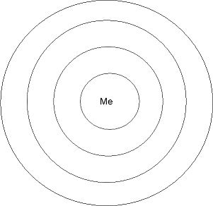
或保羅，或亞波羅，或磯法，或世界，或生，
或死，或現今的事，或將來的事，全是你們的；並且你們是屬基督的，基督又是屬神的。(22-23節)
家庭 (3:1-4) = 成員要成熟
禾田 (3:5-9) = 要撒種增長
為何只跟隨某一人的教導？
基督是屬神的
所有都是神賞賜我們的，
你們是基督的
工程 (3:9-23) = 要被考驗
一切都已在基督的裡面，
神的殿不能被毀壞
萬有是你們的
得著基督也等於有這一切！
亞波羅
保羅
磯法

Slide 17
五.保羅的榜樣 (4:1-13)
A.作忠心的管家
人應當以我們為基督的執事，
為神奧秘事的管家 (1節)
我們是神的僕人、執事、管家？
聖經對基督僕人四個用詞：
希臘文 | 英文 | 中文 | 意思
doulos | slave | 奴僕 (羅6:6) | 無主權
diakonos | table waiter | 執事 (提前3:8) | 待命的
huperetes | under-rower | 執事 (林前4:1上) | 勞苦者
oikonomos | steward | 管家 (林前4:1下) | 盡忠的

Slide 18
五.保羅的榜樣 (4:1-13)
B.不介意被論斷
不義的論斷 | 公義的論斷
懷疑別人的動機 | 錯抑或對
辯護自己的動機 | 真抑或假
自覺為義 | 聰明抑或愚拙
人的判斷不完善：
1.Wrong Time – 只看過去和暫時
2.Wrong Standard – 對人嚴律己寬3.Wrong Value – 著重外面工作表現

Slide 19
五.保羅的榜樣 (4:1-13)
B.不介意被論斷
我雖不覺得自己有錯，卻也不能因此得以稱義
；但判斷我的乃是主 (4節)
我問心無愧，對得起自己的良心
人的良心值多少？
倘若人為叫良心對得住神，就忍受冤屈的苦楚這是可喜愛的 (彼前 2:19)
保羅並不以自己的良心為擋箭牌，更重要是通得過神的判斷

Slide 20
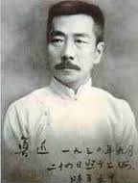
五.保羅的榜樣 (4:1-13)
橫眉冷對千夫指，
俯首甘為孺子牛。
∼ 魯迅
C.謙卑且不自誇
基督為榜樣 – 忠心謙卑的服事
你有甚麼不是領受的呢？若是領受的，為何自誇？(7節)

Slide 21
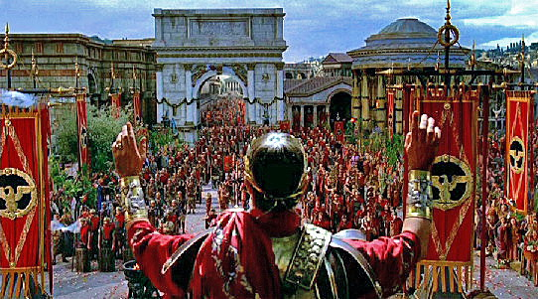
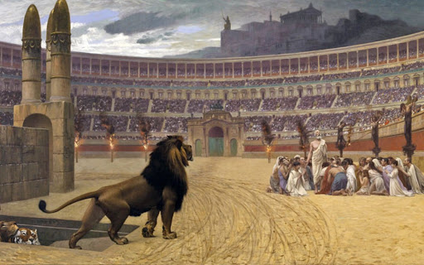
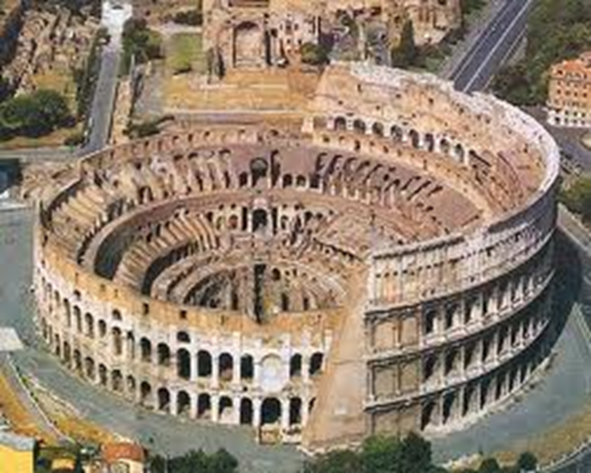
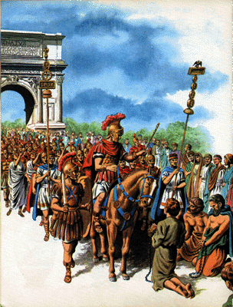
五.保羅的榜樣 (4:1-13)
D.在世上作見證
1. 如「死罪的囚犯」
= 戰敗的俘虜 POW
2. 如「成了一臺戲」
神 = 導演
信徒 = 演員
世人天使 = 觀眾

Slide 22
五.保羅的榜樣 (4:1-13)
E.苦中的回應 (11-13節)
直到如今，我們還是又飢又渴，又赤身露體，又挨打，又沒有一定的住處，並且勞苦，親手作工。被人咒罵，我們就祝福；被人逼迫，我們就忍受；被人毀謗，我們就善勸。直到如今，人還把我們看作世界上的污穢，萬物中的渣滓。
飽受各種磨練：
1.物資的缺乏
2.肉體的折磨
3.性命的威脅
保羅不是以學問智慧來證實
自己的份量與資格，而是以
自己為主的勞苦和犧牲來說
明他是真正主的僕人

Slide 23
六. 與教會的關係 (4:14-21)
為父的心
- 不是老闆 、僱工
師傅雖有一萬，為父的卻是不多，因我在基督耶穌裡用福音生了你們 (15節)
效法他向主的委身 (16節)
你們該效法我，像我效法基督一樣 (11:1)
•要人效法自己，自己必先效法主
•最有效的教育：以身作則、樹立榜樣
屬世的委身被讚揚，屬靈的委身被看為癲狂
打發提摩太到你們那裡去... 他必提醒你們，
記念我在基督裡怎樣行事，在各處各教會中
怎樣教導人 (17節)

Slide 24
六. 與教會的關係 (4:14-21)
執行紀律乃是「愛的表現」
•政府立法並執法懲誡不守法之人才是愛護
國民的最佳保證
你們願意我帶著刑杖到你們那裡
去呢？還是要我存慈愛溫柔的
心呢？(21節)
不執行管教並不是有愛，而是
缺乏勇氣！因為愛裡是沒有懼怕
(約壹4:18)
Not TALK but POWER
因為神的國不在乎言語，乃在乎權能」(12)

Slide 25
總結：
作神僕的三個形容
(4:1-6) Faithfulness– The Steward 忠心管家
(4:7-13) Humbleness – The Spectacle 謙卑演員
(4:14-21) Tenderness– The Father 溫柔父親

